Slide 1


Slide 2

SOU PROMOTOR, E AGORA?

Slide 3
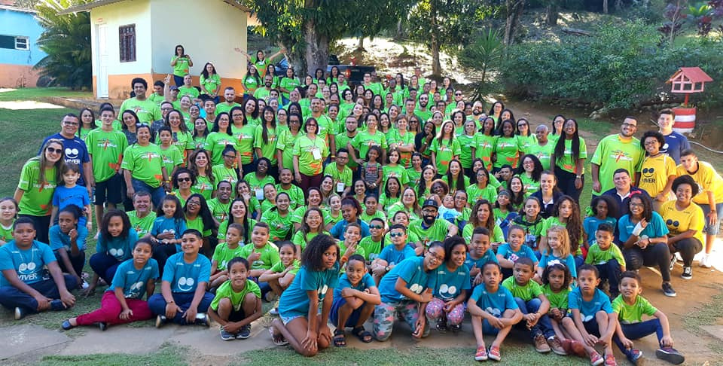

SER PROMOTOR NÃO É UM CARGO, É VOCAÇÃO!

Slide 4
DEUS NOS CHAMOU PARA SER
MISSIONÁRIOS ONDE ESTAMOS!
Deus está levantando um exército de mobilizadores! (Mt 24. 12-14)
Você
Mobilização é Batalha Espiritual!
está
O inimigo quer que as igrejas invistam em bancos e tijolos!
em
Apenas 5% vão... 95% ficam!
Batalha
Romanos 10 diz: “E como ouvirão, se não há quem pregue? E como pregarão, se não forem enviados?”
Espiritual!
Deus chama pessoas para ficar!

Slide 5


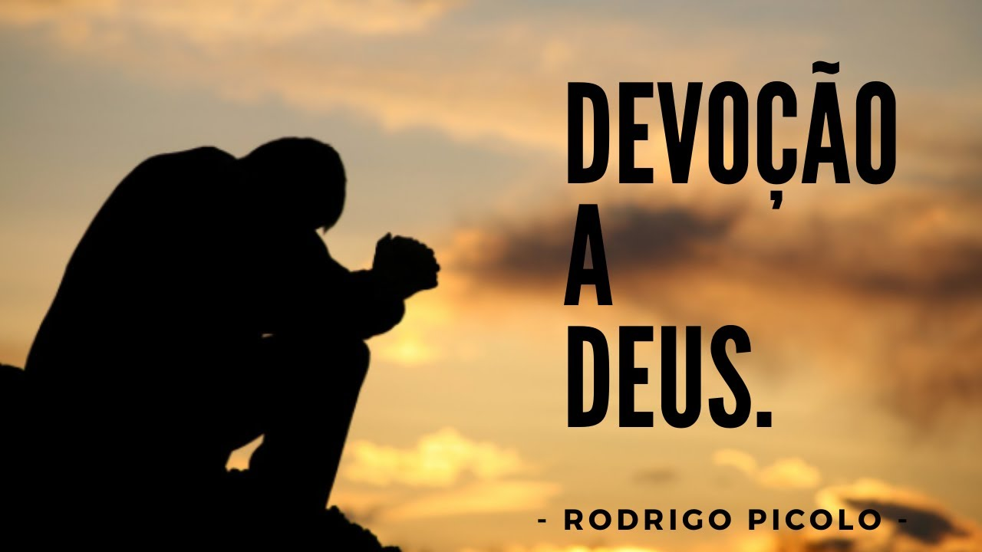

DEUS QUER PRIMEIRO
A MIM!

Slide 6

“O CORAÇÃO HUMANO É UMA FÁBRICA DE ÍDOLOS!”
Ídolo é qualquer coisa que valorizamos tanto que acaba drenando nossa energia emocional e mental, os nossos recursos e tempo. É qualquer coisa que fique acima do nosso relacionamento com Deus.
Deus quer a mim!

Slide 7



ENTUSIASMO
A palavra "entusiasmo" tem origem no grego antigo "enthousiasmós", que significa "estar possuído por um deus" ou "ter um deus dentro de si". Essa palavra é formada por "en" (em) e "theos" (deus), indicando a presença de uma divindade dentro de alguém.
Qual o “deus” que há
dentro de você?
O que faz brilhar os
seus olhos?

Slide 8
DEUS QUER A MIM!
A chave
O método nunca é a chave para a realização dos planos de Deus.
A chave é o relacionamento com Ele.
da vitória
Não existe nenhuma igreja igual a outra.
é
Quando abandonamos nosso relacionamento com Deus para ir atrás de um método, cometemos adultério espiritual.
conhecer
Se, para encontrar a “resposta” concentrarmos nossa atenção em qualquer coisa e nos esquecermos de buscar a Deus, vamos roubar de nós mesmos e de nossa igreja a oportunidade de vê-lo agindo.
DEUS!

Slide 9


DEUS QUER O MEU MELHOR!

Slide 10
Conteúdo para os Promotores de Missões

Slide 11

Curso de Promotores
  On-line
  Gratuito
  Vídeo aulas
  Certificado

Slide 12
CURSO DE PROMOTORES DE MISSÕES – 4 módulos
I. Mobilização Missionária
II. Vocação Missionária
III. Dicas Práticas de Mobilização
IV. Enfrentando os obstáculos

Slide 13

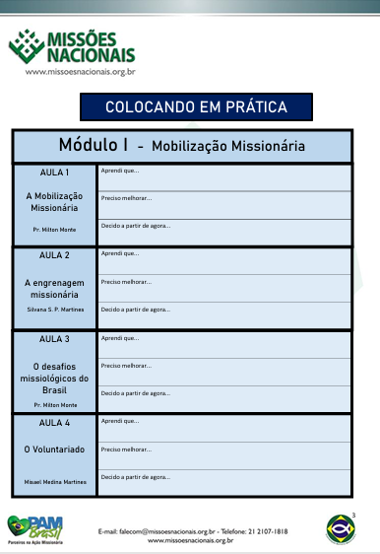
Colocando em Prática
Apostila

Slide 14

Mentoria de Promotores
  On-line
  Gratuito
  Aulas mensais ao vivo pelo Zoom
  Certificado a cada 12 aulas

Slide 15

Cadastro de Promotores

Slide 16


Slide 17
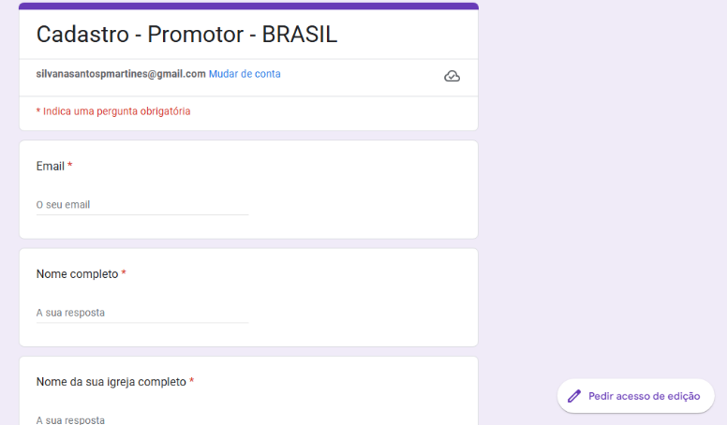

Slide 18

Blog do Promotor
  É um Blog para o Promotor de Missões (todas campanhas)
  Mais de 240 mil visualizações em 2024
  500 Posts
  Conteúdos Mensais

Slide 19
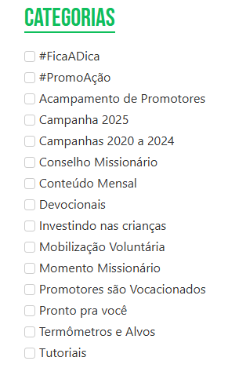
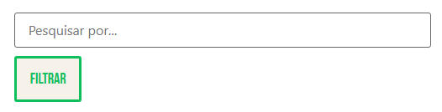

Slide 20


Slide 21
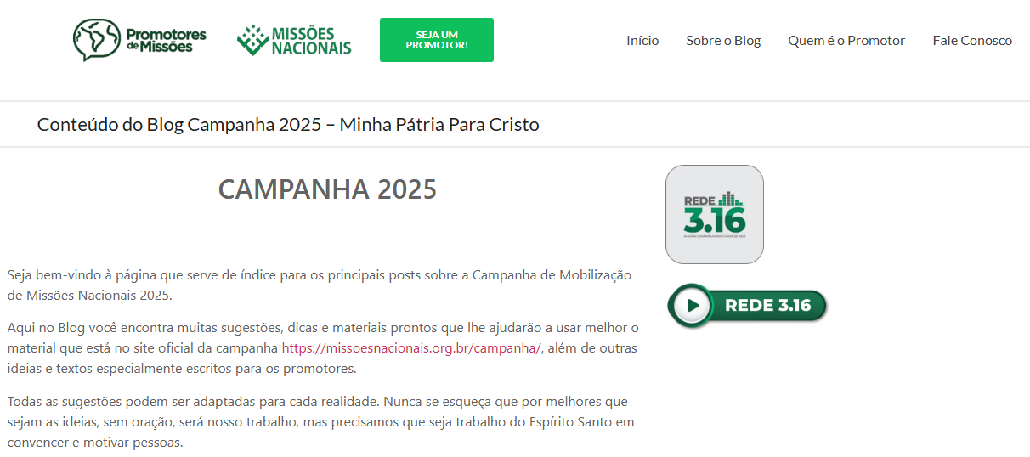

Slide 22
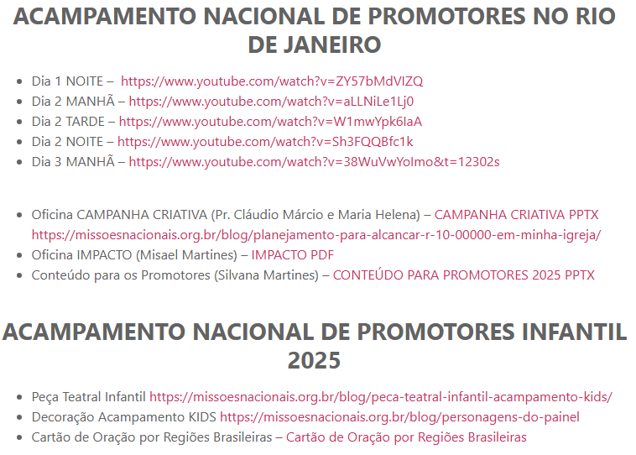

Slide 23
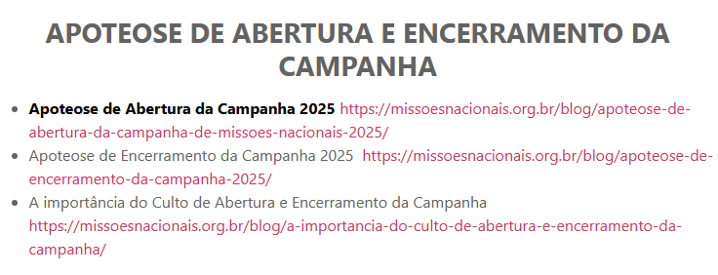

Slide 24
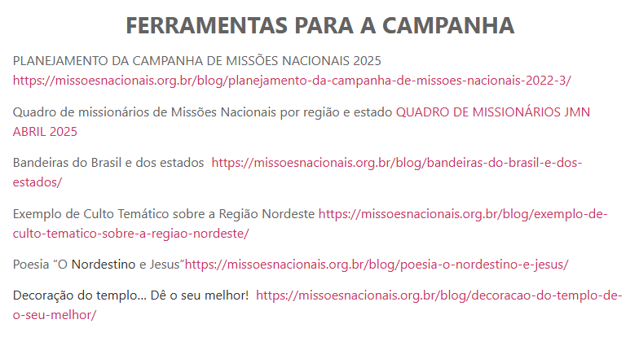

Slide 25
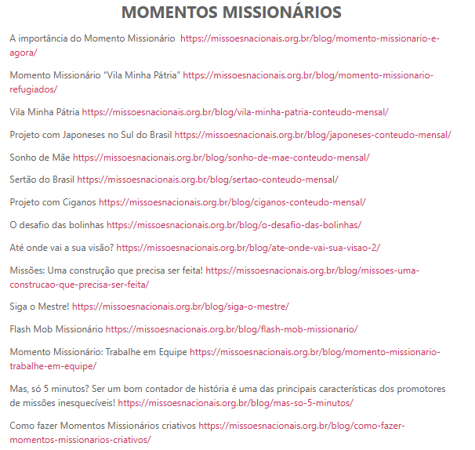

Slide 26
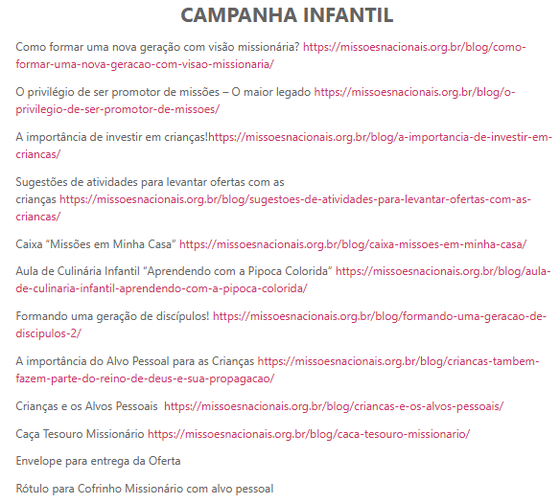

Slide 27
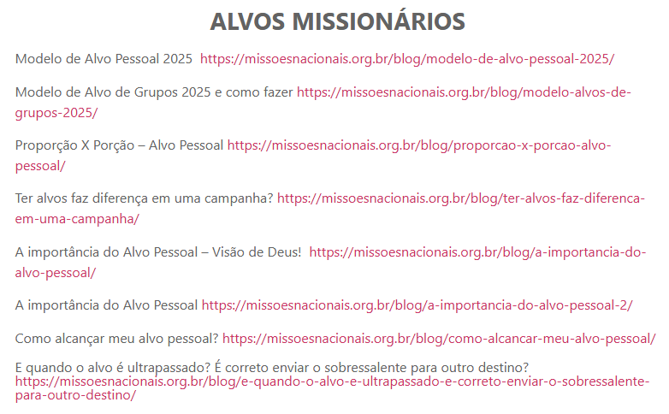

Slide 28
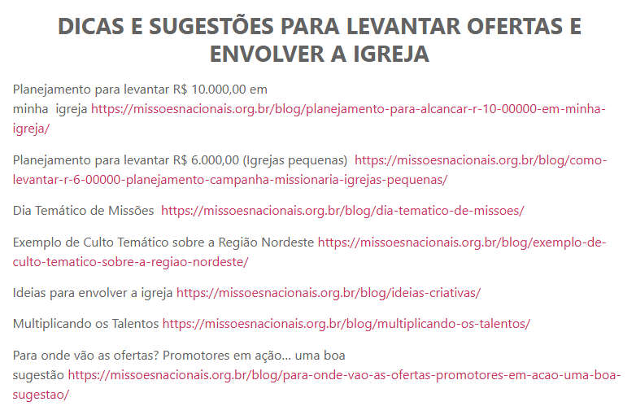

Slide 29
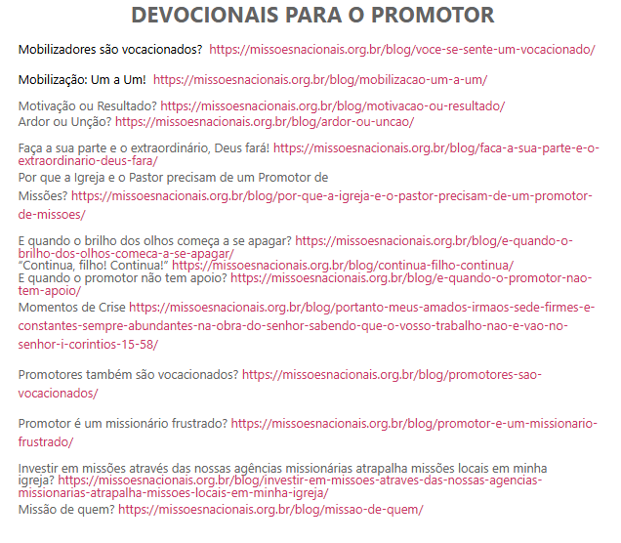

Slide 30
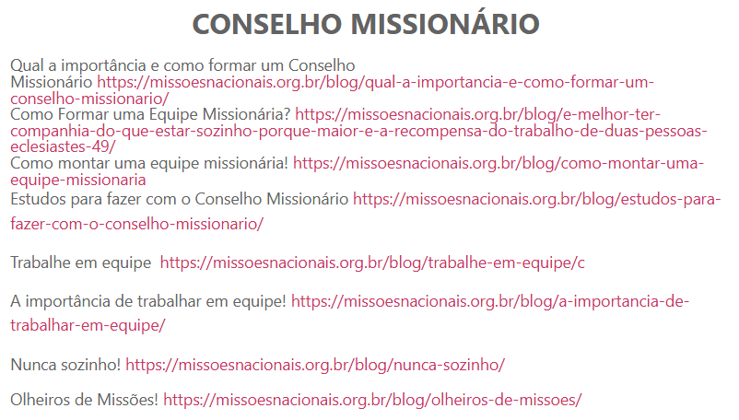

Slide 31
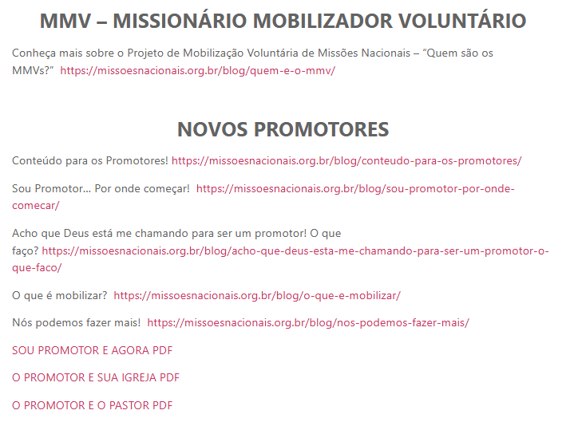

Slide 32
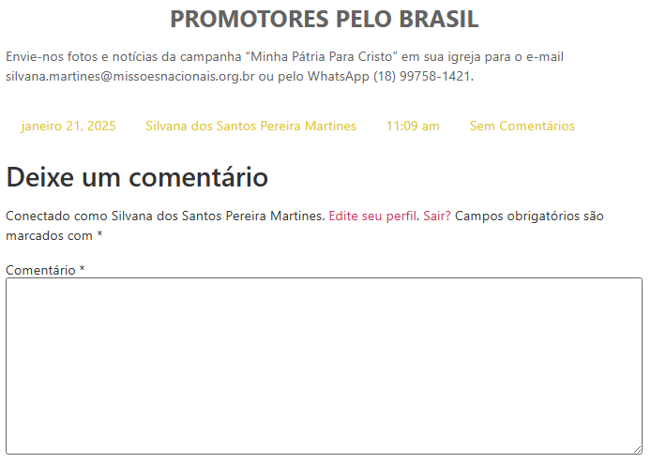

Slide 33



silvana.martines@missoesnacionais.org.br
(18) 99758-1421
@silvanaspmartines
@misaelmedinamartiness

Slide 34

1.Trabalhe em Equipe!
Tenha um Conselho Missionário!
Deus quer o meu melhor!

Slide 35

Trabalhe em Equipe
CONSELHO MISSIONÁRIO
FAÇAM
JUNTOS O PLANEJAMENTO DE TODAS AÇÕES MISSIONÁRIAS
ENVOLVA E ENVISIONE OS LÍDERES DA IGREJA
OBSERVE OS TALENTOS E DONS
CONVERSE COM SEU PASTOR
Deus quer o meu melhor!

Slide 36
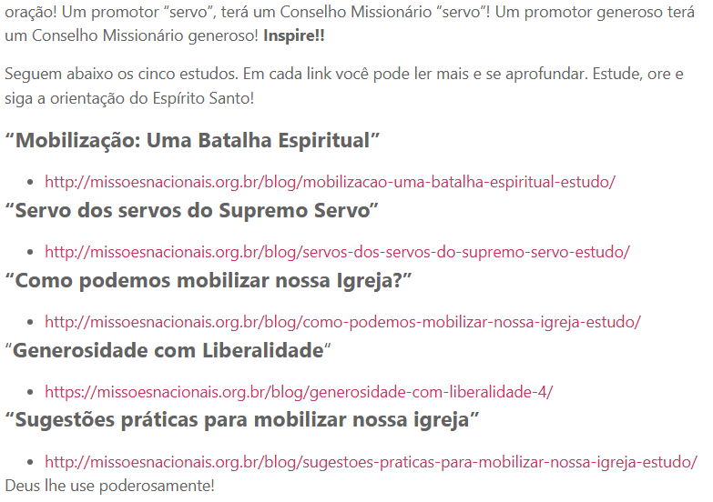

Slide 37

2. Estabeleça Alvos!
Deus quer o meu melhor!

Slide 38


ESTABELEÇA ALVOS
ALVO
GERAL DA IGREJA
ALVO
PESSOAL
ALVOS DE GRUPOS
Deus quer o meu melhor!

Slide 39

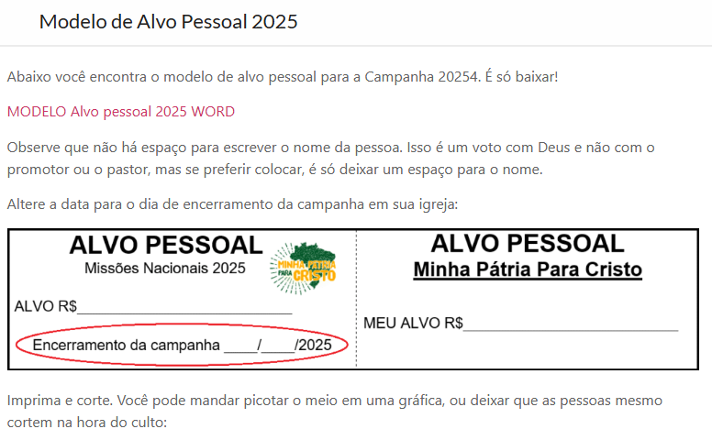

Slide 40

3. Faça um termômetro missionário!
Deus quer o meu melhor!

Slide 41


TERMÔMETRO MISSIONÁRIO
GRANDE, COLORIDO E CRIATIVO
NOVO A CADA CAMPANHA
ENVOLVA AS CRIANÇAS
MOVA O TERMÔMETRO
A CADA DOMINGO NOS MOMENTOS MISSIONÁRIOS
Não deixe para levantar toda a oferta no último culto da campanha!
Deus quer o meu melhor!

Slide 42
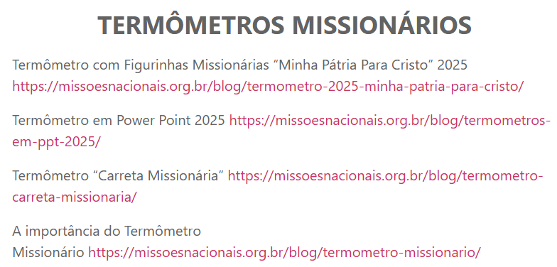

Slide 43

De qual região são estes projetos e missionários?

Slide 44
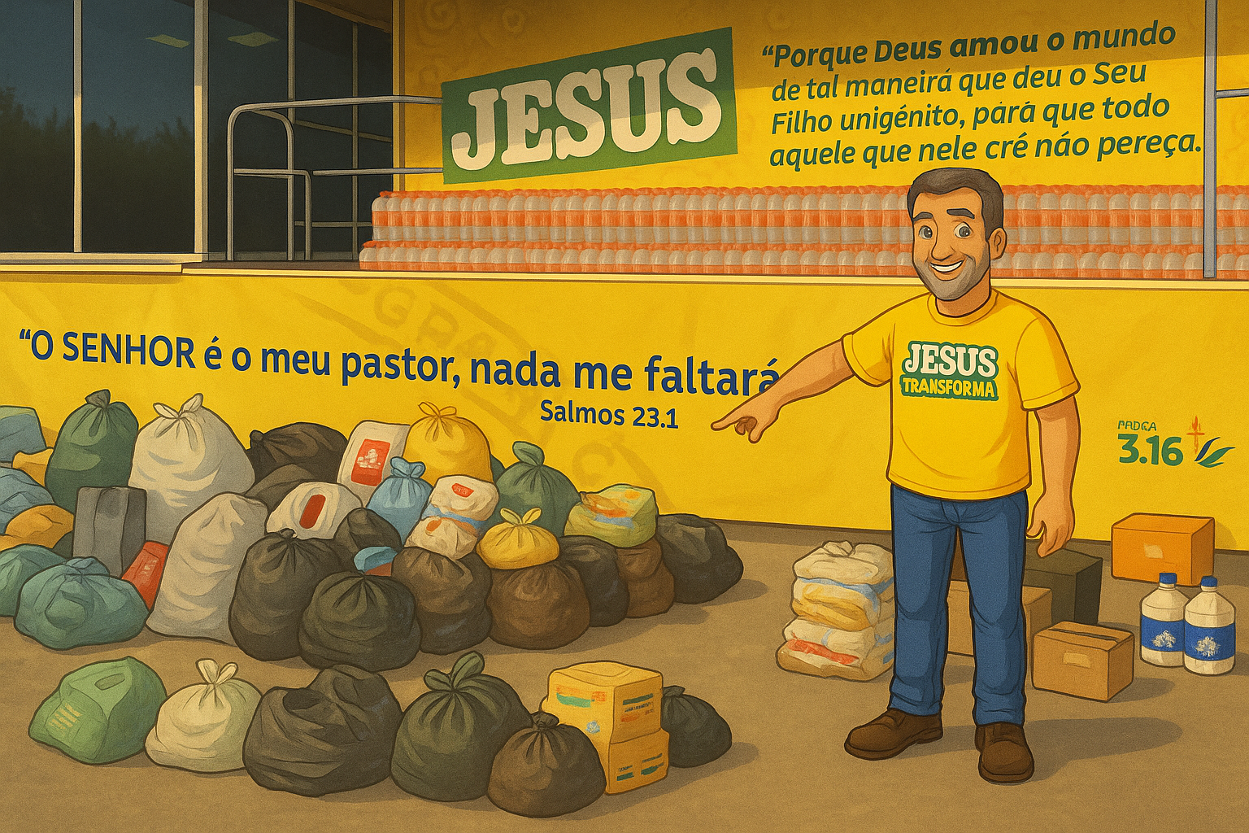

Slide 45
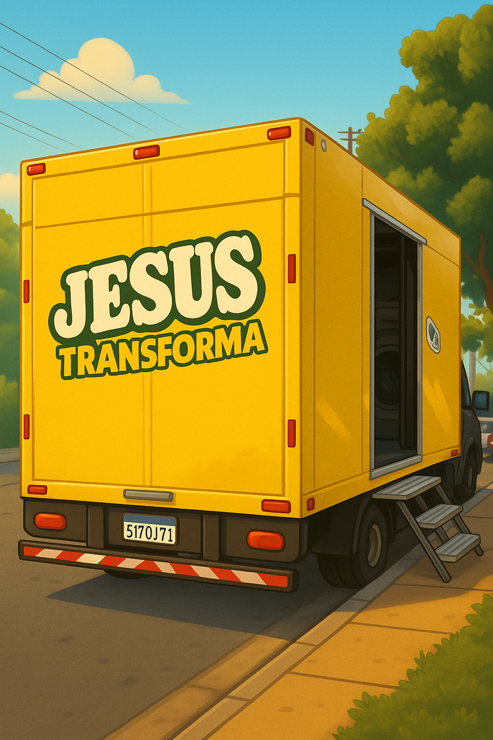
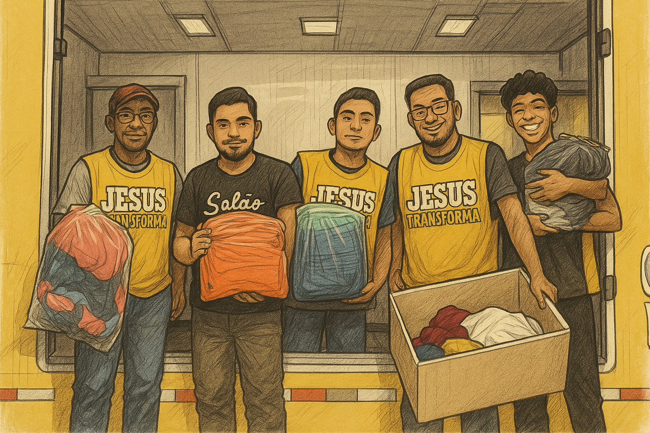

Slide 46
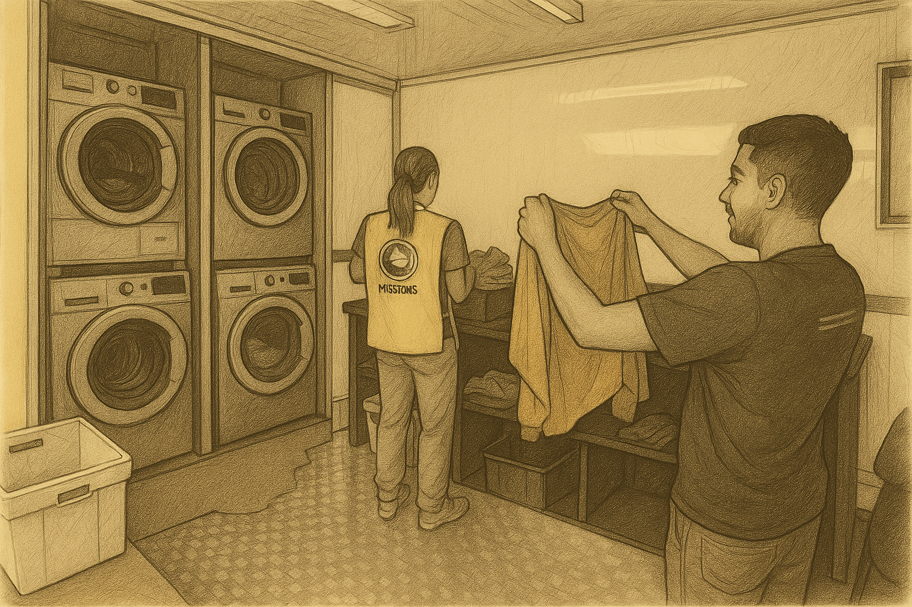

Slide 47
Acertou?

Slide 48

SUL

Slide 49
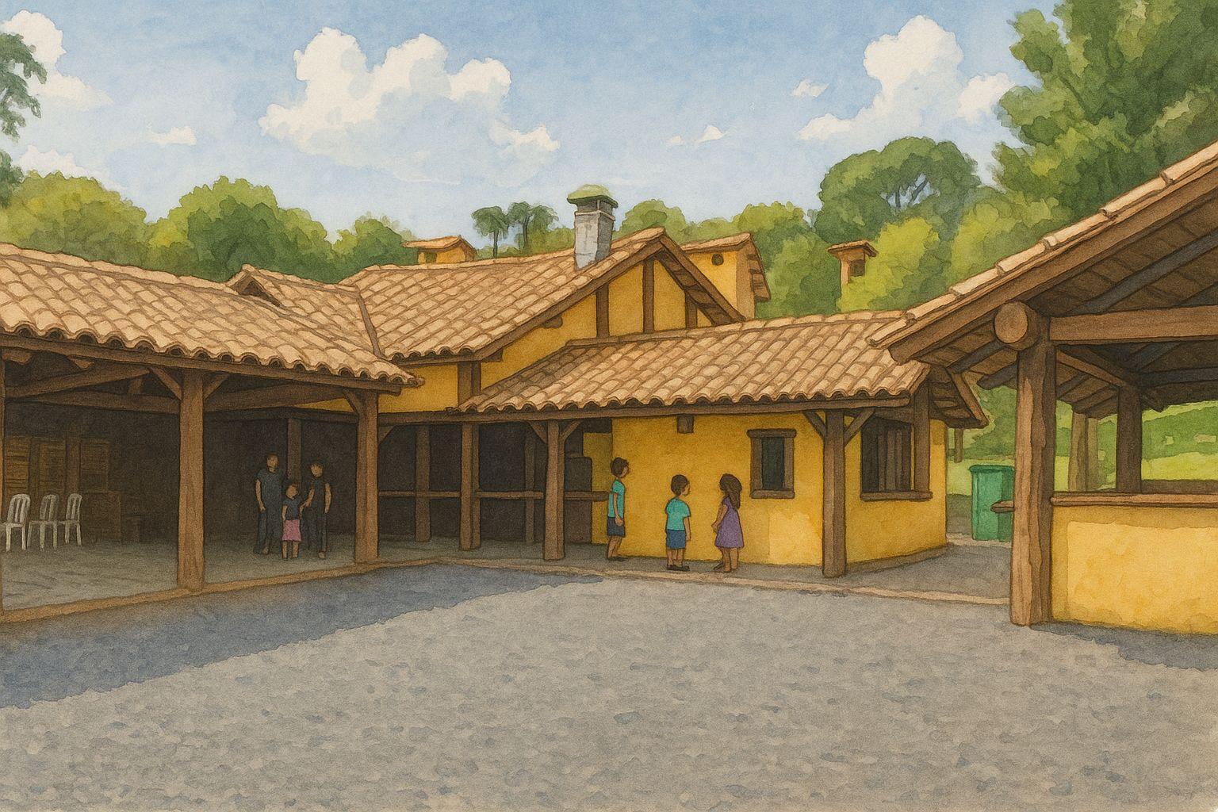

Slide 50
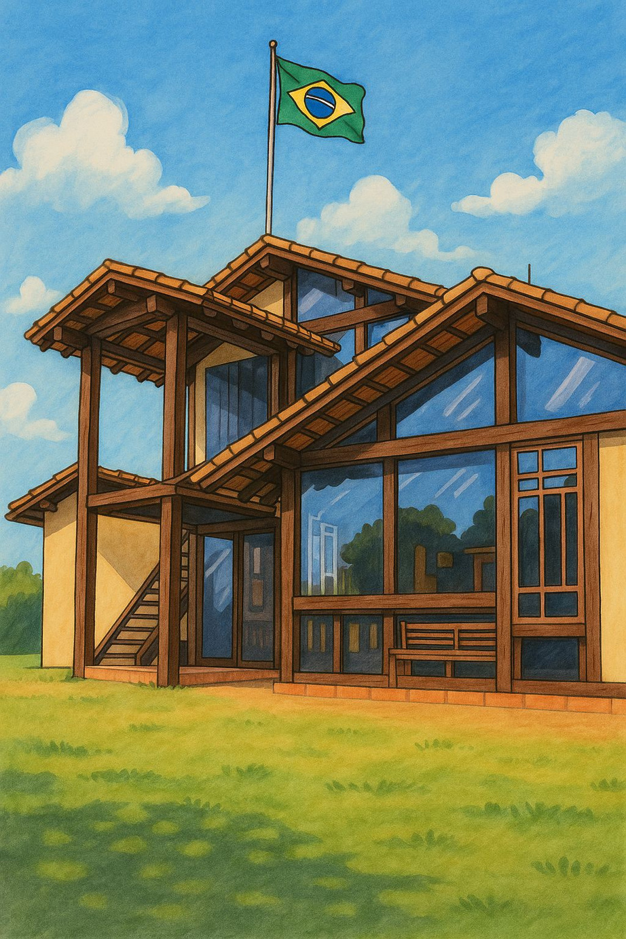
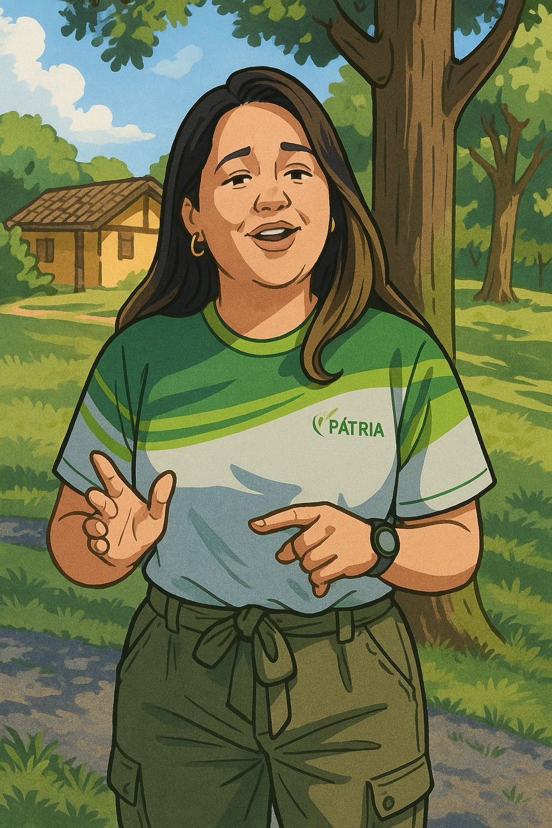

Slide 51
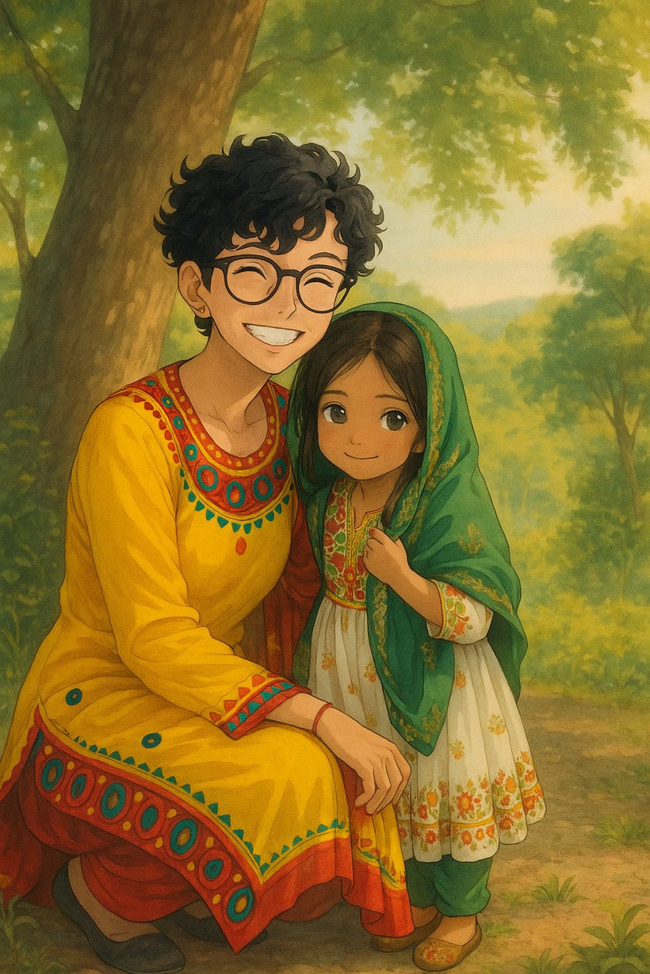



Slide 52




Slide 53

SUDESTE

Slide 54




Slide 55
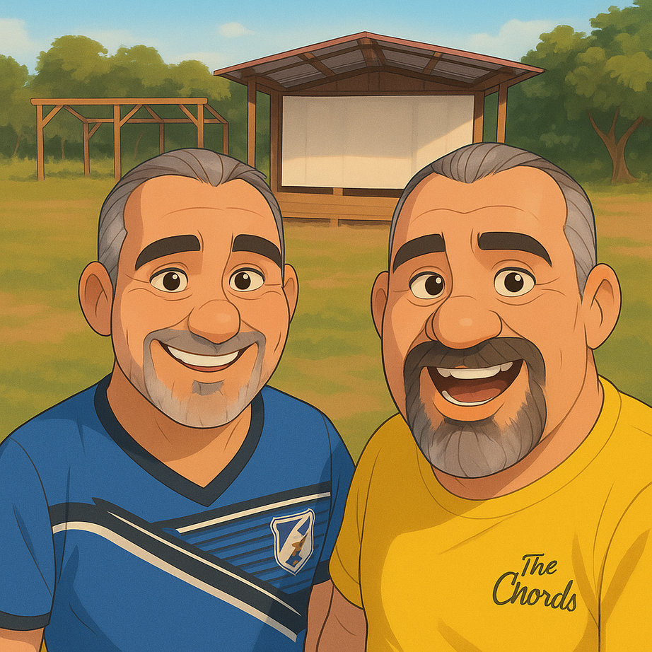



Slide 56
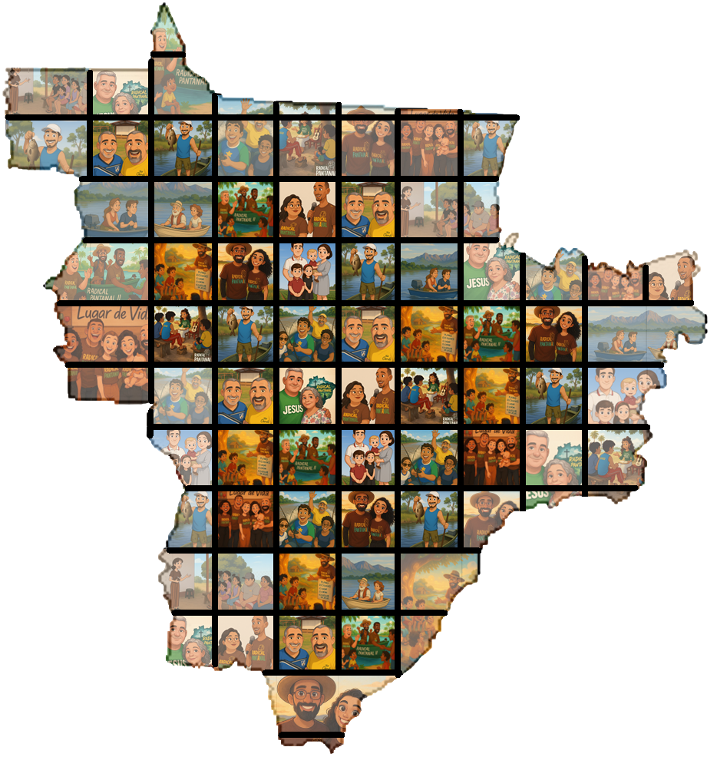
CENTRO-
OESTE

Slide 57
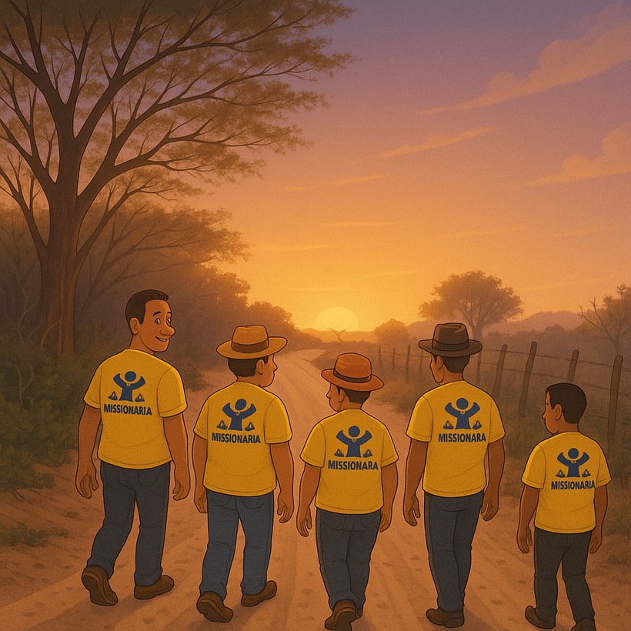
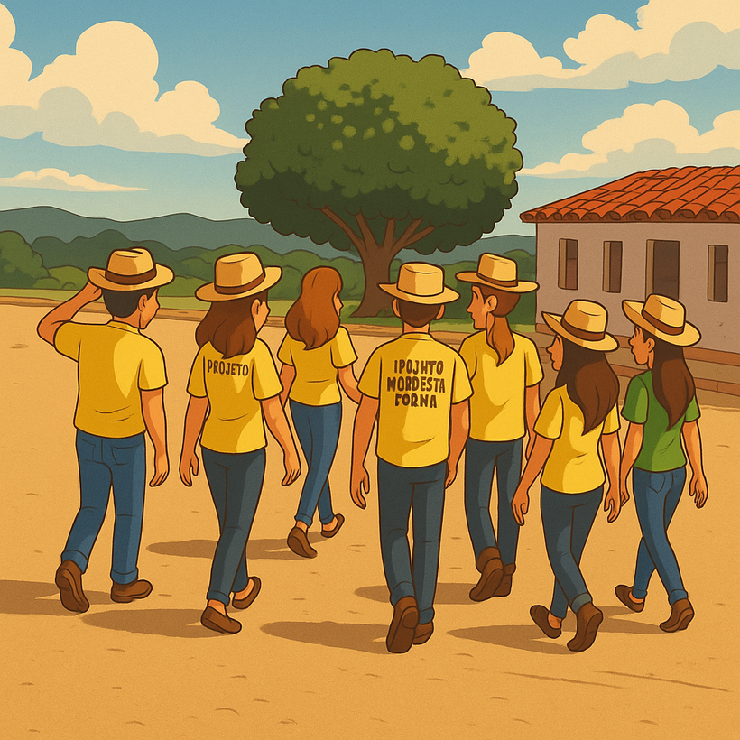
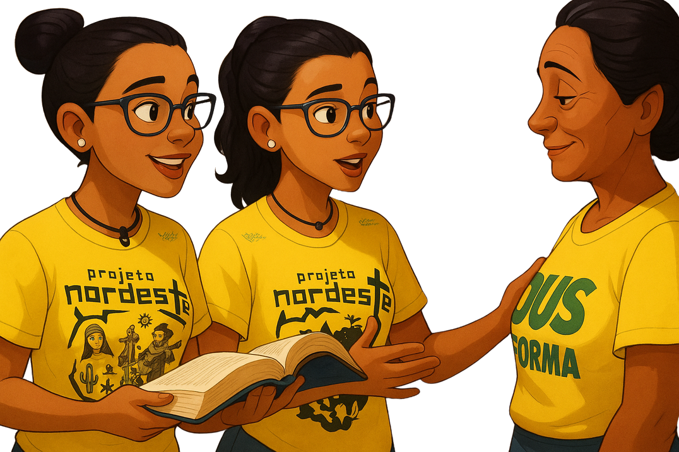

Slide 58

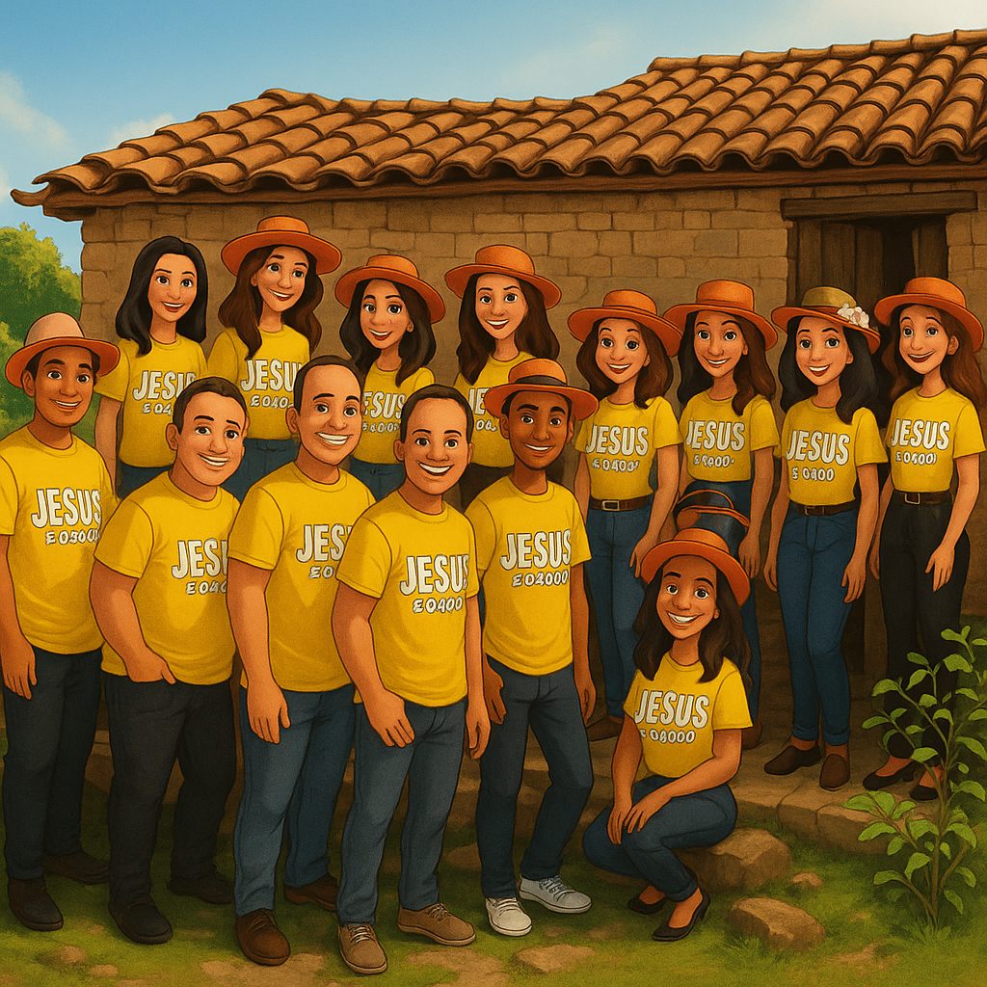

Slide 59
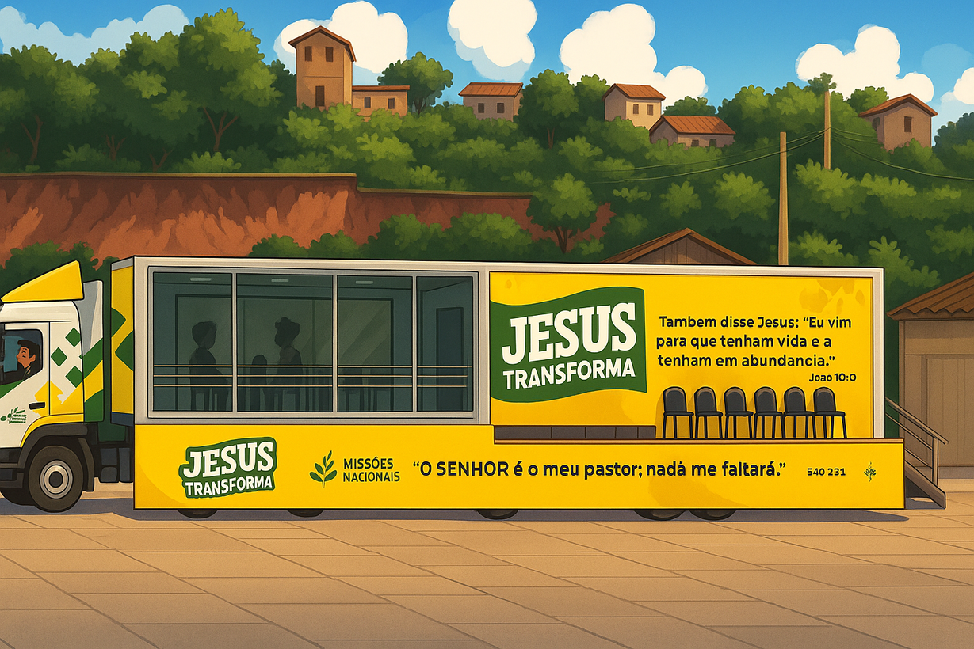
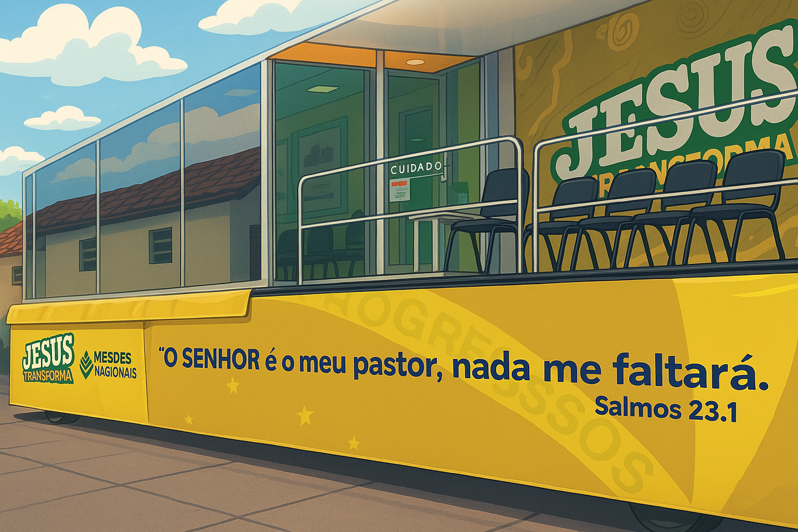


Slide 60

NORDESTE

Slide 61
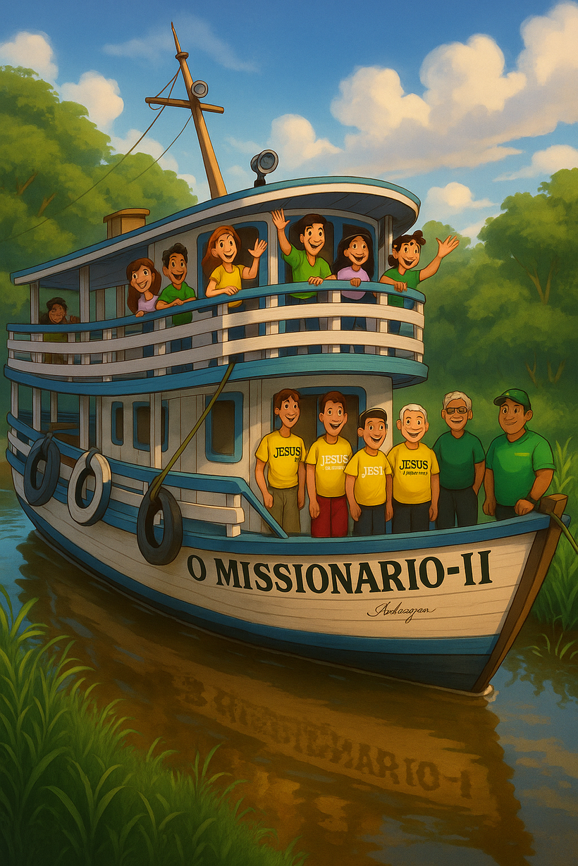
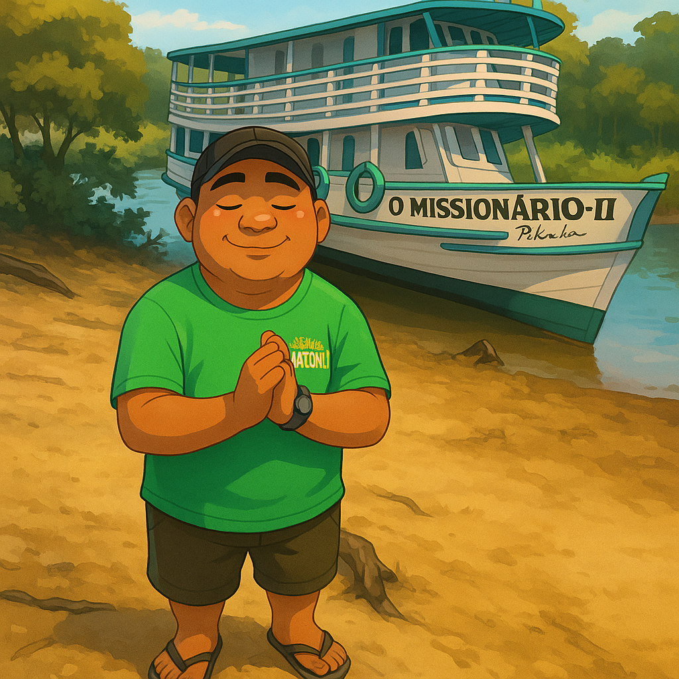

Slide 62


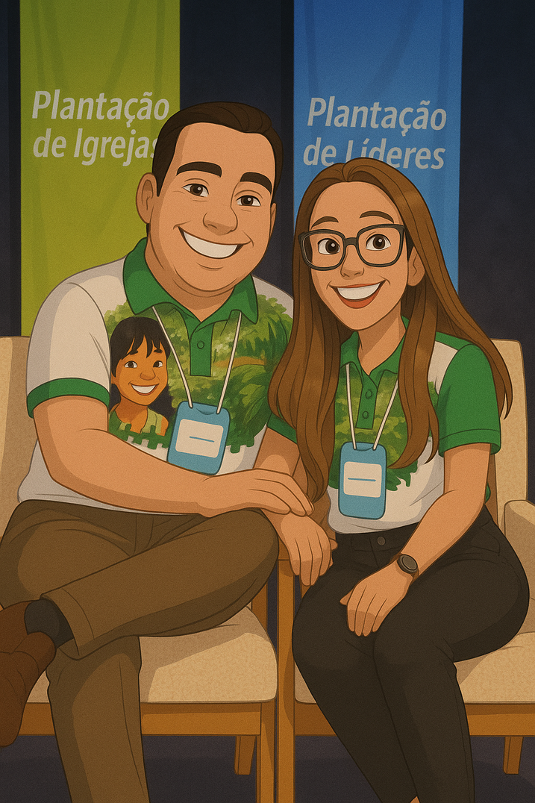


Slide 63

NORTE

Slide 64
Modelos

Slide 65


Slide 66


Slide 67


Slide 68


Slide 69


Slide 70


Slide 71


Slide 72


Slide 73
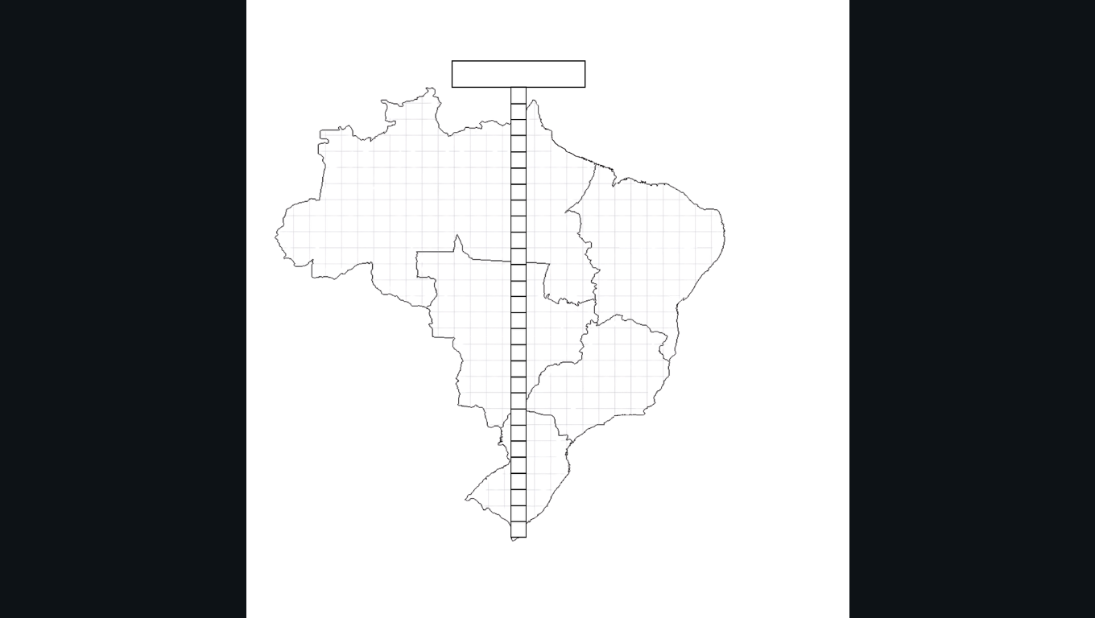

Slide 74
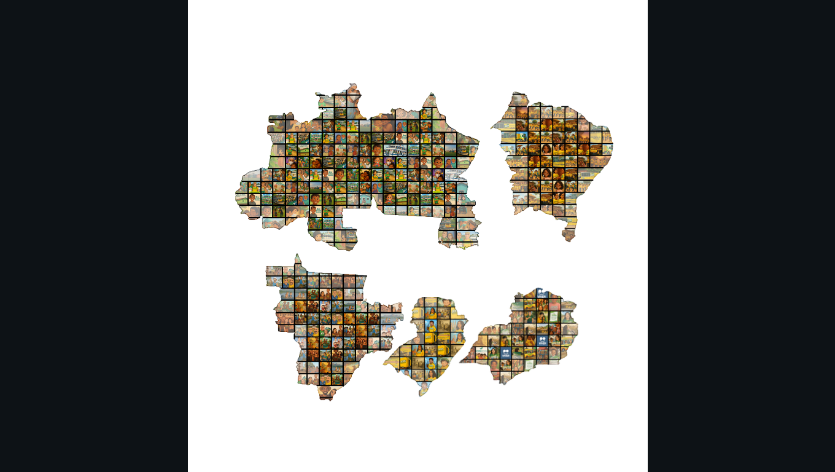

Slide 75
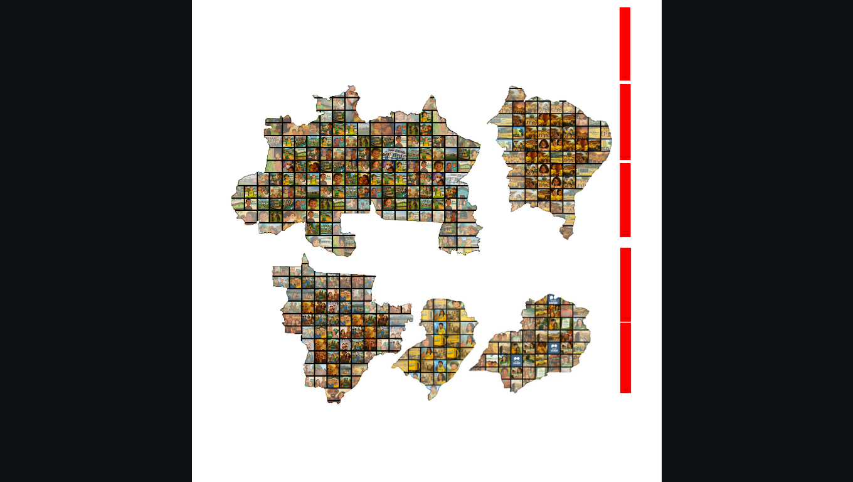

Slide 76
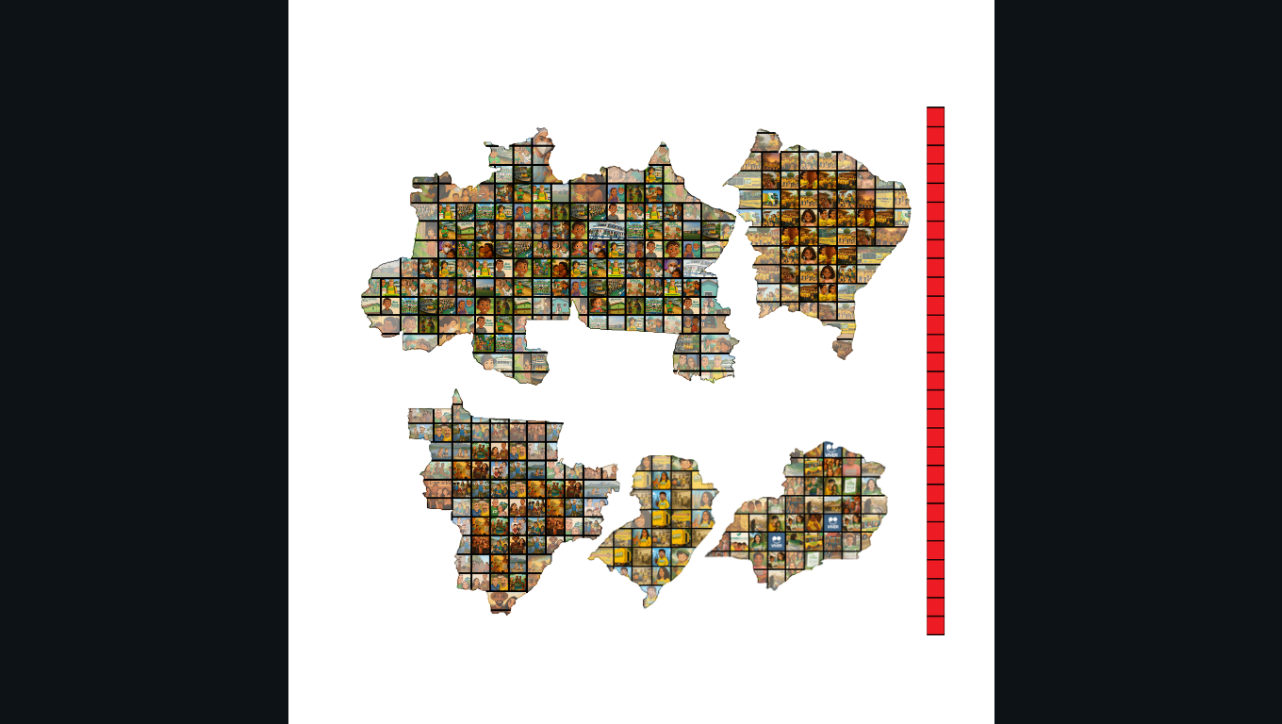

Slide 77
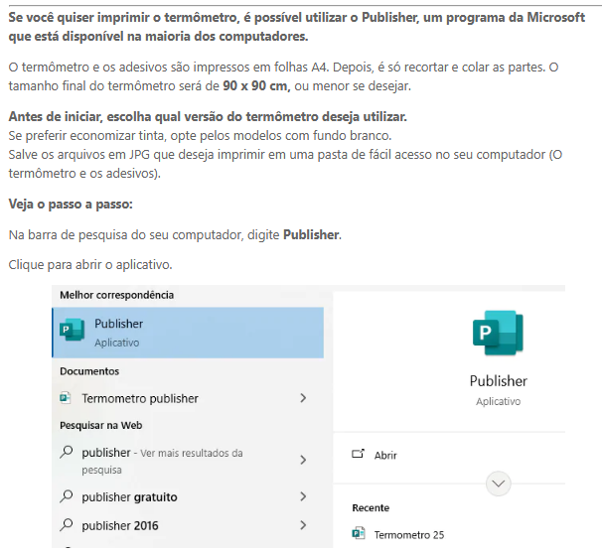

Slide 78
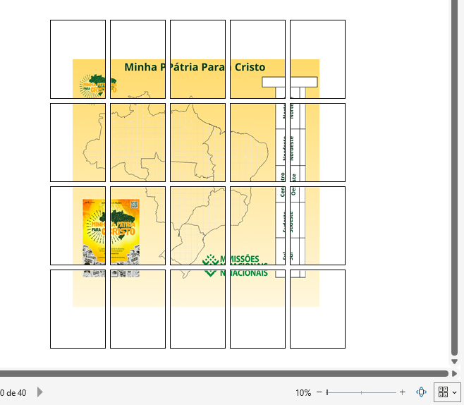

Slide 79


4. Dê o seu melhor nos Momentos Missionários!

Slide 80
“Marcar a vida das pessoas e fazê-las pensar durante toda a semana sobre o que ouviram e viram, para que intercedam, contribuam e façam discípulos onde estiverem!”

Slide 81


MOMENTO MISSIONÁRIO
TENHA UM FOCO ESPECÍFICO
USE
RECURSOS VISUAIS
CONTE HISTÓRIAS REAIS DE TRANSFORMAÇÃO DE VIDAS
PEÇA A DEUS DIREÇÃO

Slide 82


Deus quer o meu melhor!
MOMENTO MISSIONÁRIO
Cuidado
com o
TEMPO!
Trabalhe em EQUIPE!
Capriche nos Cultos de Abertura e Encerramento da Campanha!
Conecte-se com os Missionários que a sua Igreja é PARCEIRA!
ENVOLVA AS ORGANIZAÇÕES MISSIONÁRIAS, PGMs, CLASSES DA EBD, ...

Slide 83
SUA IGREJA VAI ATÉ ONDE VAI A SUA VISÃO!

Slide 84



VISÃO
PAIXÃO
METAS

Slide 85
silvana.martines@missoesnacionais.org.br
(18) 99758-1421
@silvanaspmartines
@misaelmedinamartiness

